Slide 1
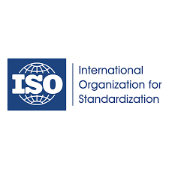
ISO 27001 Lead Implementer

Slide 2
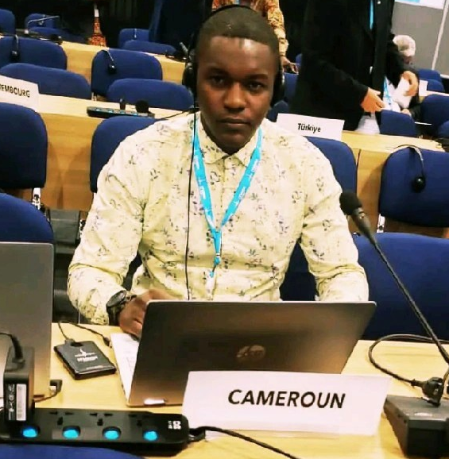
Hello HELIOS !
- M. Sc. Otis MOAMPANDJ
Computer Science Engineer (ISDS)
Young Officer
Certified NSE, Cyberdiplomacy (UNADER)
- Research Interests:
• Deep Learning
• Big Data Analytics
• Information Retrieval
• Cybersecurity
- Room: Situation Room PC HELIOS
eMail: moampandjotis@heliosc4i.cm

Slide 3
Idée Maitresse
La norme ISO/IEC 27001 constitue le socle international de référence pour établir, mettre en œuvre et améliorer un système de management de la sécurité de l'information (SMSI), permettant aux organisations de protéger leurs actifs informationnels de manière structurée, mesurable et continue.
Notes:
Cette norme va bien au-delà des exigences techniques :
elle engage la direction,
structure les responsabilités,
intègre la gestion des risques,
et permet à l'organisation de répondre à la fois aux menaces internes, aux obligations de conformité, et aux attentes des parties prenantes (clients, partenaires, auditeurs…).

Slide 4
Overview of Presentation
1. Généralités
2. Introduction à la famille ISO 27000
La norme ISO/IEC 27001 LI
Statistiques et tendances mondiales
Etude de Cas

Slide 5
Overview of Presentation
1. Généralités
2. Introduction à la famille ISO 27000
La norme ISO/IEC 27001 LI
Statistiques et tendances mondiales
Etude de Cas

Slide 6
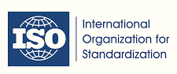
1. Généralités
Les normes ISO
Les normes ISO (Organisation Internationale de Normalisation) sont des standards internationaux qui fournissent des lignes directrices et des exigences pour diverses pratiques, processus et systèmes et ce, dans différents domaines.
Ces normes sont mises en place pour assurer la qualité, l’efficacité et la sécurité des produits, services et systèmes tout en facilitant le commerce international.

Slide 7
1. Généralités
Les normes ISO
But des normes ISO :
Garantir la qualité : Les normes assurent que les produits et services respectent des critères de qualité définis.
Réduire les risques : Elles nous aident à identifier, analyser et gérer les risques potentiels dans diverses activités professionnelles.
Faciliter l’harmonisation internationale : ces normes permettent de standardiser des processus dans divers pays, facilitant ainsi le commerce et la coopération entre les nations.

Slide 8
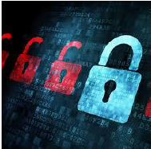
1. Généralités
Contexte et enjeux de la sécurité de l’information
Dans un monde où les cyberattaques sont en constante augmentation, la protection des données est devenue une priorité absolue pour les entreprises et organisations.
En 2024, une étude d’IBM a révélé que le coût moyen d’une violation de données était de 4,88 millions de dollars.
De plus, il est estimé qu’une cyberattaque a lieu toutes les 40 secondes à travers le monde.
Face à ces menaces, la mise en place d’un SMSI (Système de Management des Sytèmes d’Information) est cruciale pour garantir la confidentialité, l’intégrité et la disponibilité des informations sensibles.

Slide 9
Overview of Presentation
1. Généralités
2. Introduction à la famille ISO 27000
La norme ISO/IEC 27001 LI
Statistiques et tendances mondiales
Etude de Cas

Slide 10
2. Introduction à la famille ISO 27000
Qu’est-ce que la famille ISO 27000 ?
La famille ISO 27000 est un ensemble de normes internationales dédiées à la gestion de la sécurité de l’information.
Son objectif principal est d’appuyer les organisations à protéger leurs informations contre les menaces internes et externes tout en assurant leur confidentialité, intégrité et disponibilité.
Elle définit un cadre pour mettre en place un SMSI, permettant aux entreprises de gérer efficacement les risques liés à la cybersécurité.

Slide 11
2. Introduction à la famille ISO 27000
Caractéristiques clés de la famille ISO 27000
Normes reconnues mondialement pour la gestion de la sécurité de l’information
Applicable à toutes les organisations, indépendamment de leur taille ou secteur
Basée sur une approche de gestion des risques, incluant
des bonnes pratiques
et des exigences de conformité
Évolutive et adaptable, s’intégrant facilement aux autres normes ISO comme
ISO 9001 (qualité)
ISO 22301 (continuité d’activité)

Slide 12
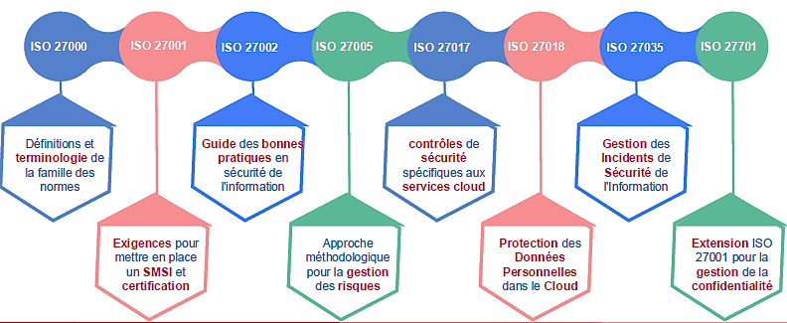
2. Introduction à la famille ISO 27000
Quelques normes importantes de la famille ISO 27000

Slide 13
2. Introduction à la famille ISO 27000
Pourquoi adopter ISO 27000 ?
Sécuriser les données sensibles et minimiser les cyber-risques
Répondre aux exigences réglementaires telles que :
RGPD : Règlement Géneral sur la Protection des Données
NIS2 : Network and Information Security Directive 2
DORA : Digital Operational Resilience Act
Standardiser la gestion de la sécurité pour une meilleure gouvernance
Gagner en crédibilité auprès des clients, partenaires et autorités

Slide 14
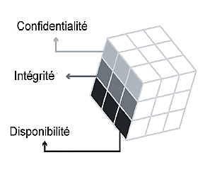
2. Introduction à la famille ISO 27000
ISO 27000 et la CIA Triad
L'ISO 27000 est un cadre universel qui s'applique à tout type d'organisation.
Une organisation doit identifier les domaines, les objectifs de contrôle et les contrôles qui s'appliquent à son environnement et à ses opérations, pour les utiliser efficacement.
Pour ce faire, la plupart des entreprises produisent une déclaration d'applicabilité (SOA) qui leur permet d'adapter les objectifs et les contrôles disponibles pour répondre au mieux à leurs priorités en matière de confidentialité, d'intégrité et de disponibilité.

Slide 15
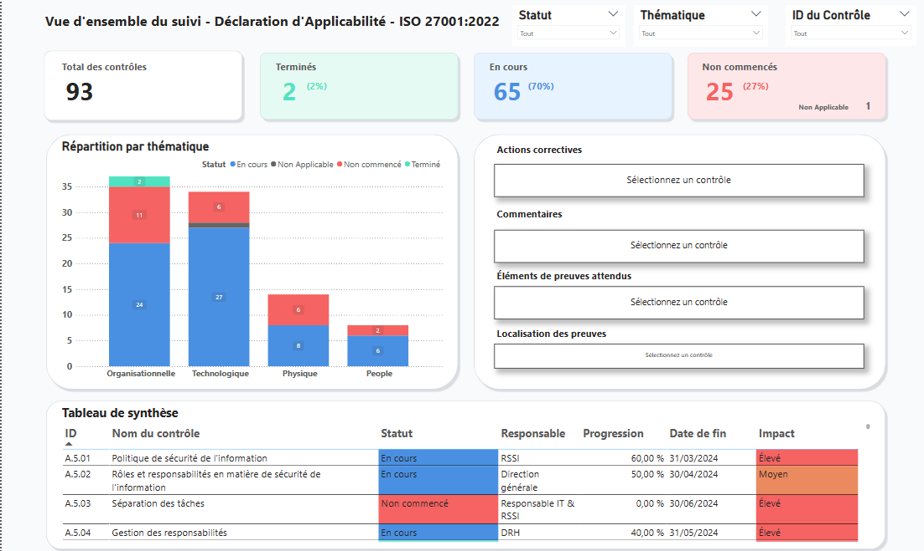
2. Introduction à la famille ISO 27000
SOA = Statement of Applicability

Slide 16
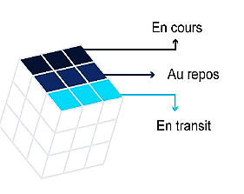
2. Introduction à la famille ISO 27000
ISO 27000 et l’état des données
Les contrôles ISO traitent spécifiquement des objectifs de sécurité pour les données dans chacun des trois états : en cours de traitement, au repos (en stockage) et en transit.
La responsabilité de l'identification et de la mise en oeuvre des contrôles pertinents peut incomber à différents groupes dans l'entreprise.
Par exemple,
une équipe de sécurité du réseau peut être responsable des contrôles qui assurent la confidentialité, l'intégrité et la disponibilité de toutes les données transmises (données en transit),
les programmeurs et les analystes de données pour les données en cours de traitement
et les spécialistes de l'assistance matérielle pour les données stockées. (données au repos/en stockage).

Slide 17
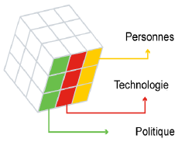
2. Introduction à la famille ISO 27000
Les garants de l’ISO 27000
Les contrôles ISO fournissent également une orientation technique pour les objectifs de contrôle liés aux politiques, procédures et directives de cybersécurité définies par la direction d'une entreprise.
Par exemple, imaginons qu'une équipe de direction établisse une politique pour protéger toutes les données entrantes ou sortantes d'une entreprise.
La responsabilité de la mise en œuvre et de la configuration des réseaux, des systèmes et des équipements pour respecter les directives de la politique incombe aux professionnels de l'IT compétents au sein de l'entreprise, et non à l'équipe de direction.

Slide 18
2. Introduction à la famille ISO 27000
Qu’est ce que l’ISO/IEC 27001 ?
L'ISO/IEC 27001 est la norme internationale de référence pour la gestion de la sécurité de 0
Elle définit un cadre méthodologique permettant aux entreprises de protéger leurs données et leurs systèmes contre es cybermenaces.
Objectifs de l’ISO 27001 :
Confidentialité : Protéger l'accès aux informations sensibles
Intégrité : Garantir l'exactitude et la fiabilité des données
Disponibilité : Assurer l’accès aux informations en cas de besoin
Elle est basée sur l’approche PDCA (Plan-Do-Check-Act) et impose la mise en place de 93 (précedemment 114) contrôles de sécurité définis dans ISO 27002.
Notes:
Roue de Demming

Slide 19
Overview of Presentation
1. Généralités
2. Introduction à la famille ISO 27000
La norme ISO/IEC 27001 LI
Statistiques et tendances mondiales
Etude de Cas

Slide 20
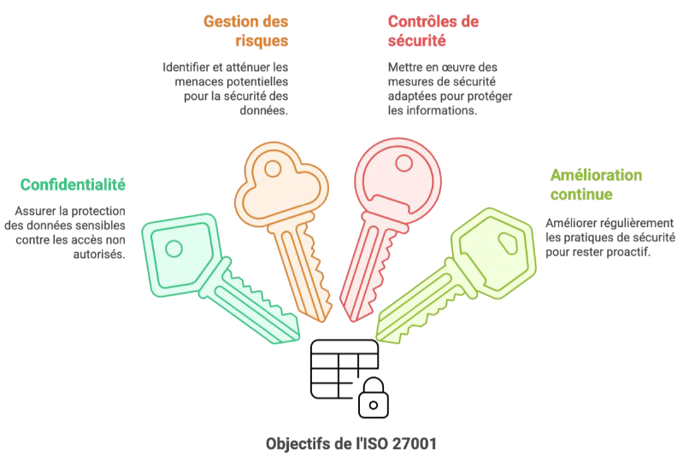
3. La norme ISO/IEC 27001 LI
Renforcer la Sécurité de l’Information avec ISO 27001

Slide 21
3. La norme ISO/IEC 27001 LI
Rôles et responsabilités du Lead Implementer (LI)
Un ISO 27001 Lead Implementer est responsable de la mise en oeuvre et de la gestion d'un SMSI conforme à ISO 27001.
Missions clés d’un Lead Implementer :
Définir la stratégie de sécurité de l’organisation
Effectuer une analyse des risques (ISO 27005) et proposer des mesures de mitigation
Élaborer les politiques et procédures de sécurité
Superviser la mise en oeuvre des contrôles de sécurité
Préparer l’organisation à l’audit de certification
Le Lead Implementer doit également assurer la formation et la sensibilisation des équipes et garantir la conformité aux exigences légales et réglementaires.

Slide 22
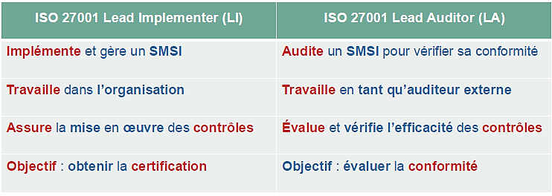
3. La norme ISO/IEC 27001 LI
Différence entre Lead Implementer (LI) et Lead Auditor (LA)

Slide 23
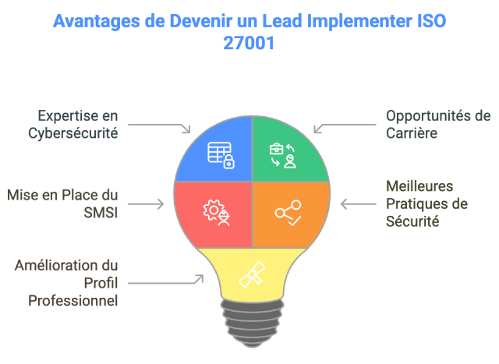
3. La norme ISO/IEC 27001 LI
Pourquoi devenir ISO 27001 Lead Implementer ?
Acquérir une expertise reconnue en cybersécurité. et gestion des risques.
Accéder à des opportunités de carrière en tant que RSSI, consultant IT ou expert en conformité.
Piloter la mise en place d’un SMSI et accompagner les entreprises vers la certification ISO 27001.
Maîtriser les meilleures pratiques de sécurité et renforcer la protection des données.
Valoriser son profil professionnel avec une certification recherchée par les entreprises.

Slide 24
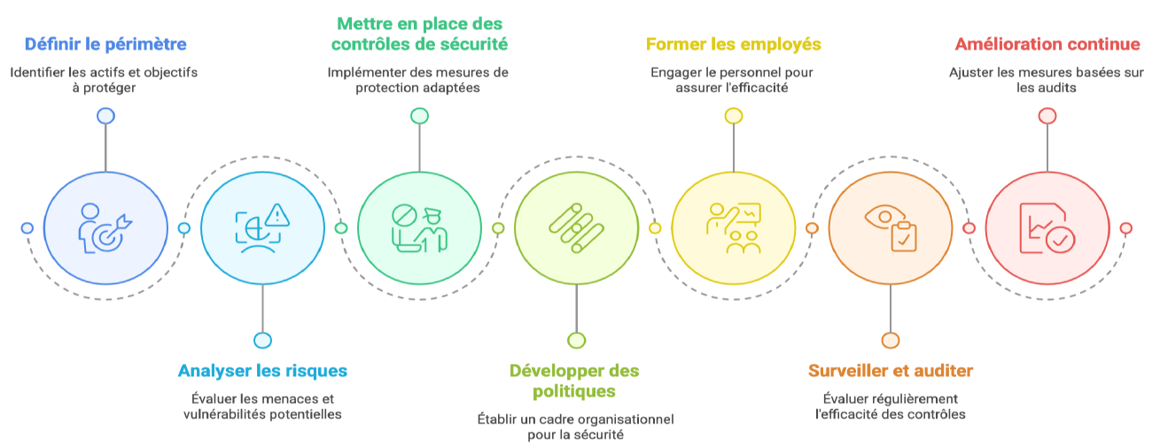
3. La norme ISO/IEC 27001 LI
Mise en œuvre d’un SMSI

Slide 25
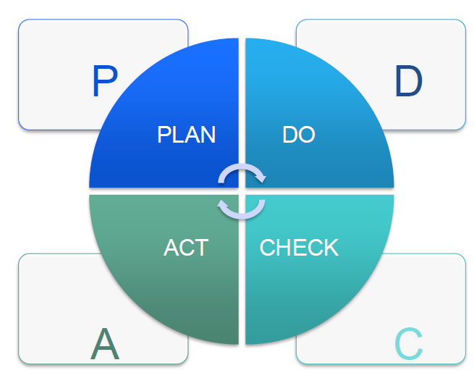
3. La norme ISO/IEC 27001 LI
Le cycle PDCA appliqué au SMSI
Plan (Planifier) : Identifier les objectifs, les risques et les mesures de sécurité nécessaires.
Do (Déployer) : Mettre en place les processus et contrôles de sécurité.
Check (Contrôler/Vérifier) : Suivre et auditer les performances du SMSI.
Act (Agir/Améliorer) : Prendre des actions correctives pour optimiser la sécurité et réduire les risques.
Notes:
Le cycle PDCA (Plan-Do-Check-Act) est une approche
systématique pour l'amélioration continue du SMSI :

Slide 26
Overview of Presentation
1. Généralités
2. Introduction à la famille ISO 27000
La norme ISO/IEC 27001 LI
Statistiques et tendances mondiales
Etude de Cas

Slide 27
4. Statistiques et tendances mondiales
Demande croissante de professionnels certifiés
Avec l'augmentation des cybermenaces, les entreprises recherchent activement des experts capables de mettre en place des SMSI robustes.
Les professionnels certifiés ISO/IEC 27001 Lead Implementer sont particulièrement recherchés pour leur expertise en gestion de la sécurité de l'information.
Nombre de certificats : En 2022, environ 72 000 certificats ISO 27001 ont été recensés à l'échelle mondiale, couvrant plus de 120 000 sites.
Croissance annuelle : Bien que les chiffres exacts pour 2024 ne soient pas disponibles indiquent une tendance de hausse de 20% du nombre de certifications ISO 27001.

Slide 28
4. Statistiques et tendances mondiales
Avantage d’être certifié ISO/IEC 27001
Devenir ISO 27001 Lead Implementer, c'est saisir une opportunité unique dans un secteur en pleine expansion, avec une demande en hausse de plus de 20% par an pour les experts en sécurité de l’information et conformité réglementaire.
+35 % d'opportunités pour les RSSI, consultants IT et auditeurs ISO 27001.
Jusqu'à 30 % de salaire en plus pour les professionnels certifiés
90 % des entreprises considèrent la cybersécurité comme une priorité stratégique.
100 % indispensable pour accompagner les organisations vers la conformité et renforcer la protection des données.
Notes:
Dans un monde numérique en constante évolution, cette certification est un atout incontournable pour booster la carrière

Slide 29
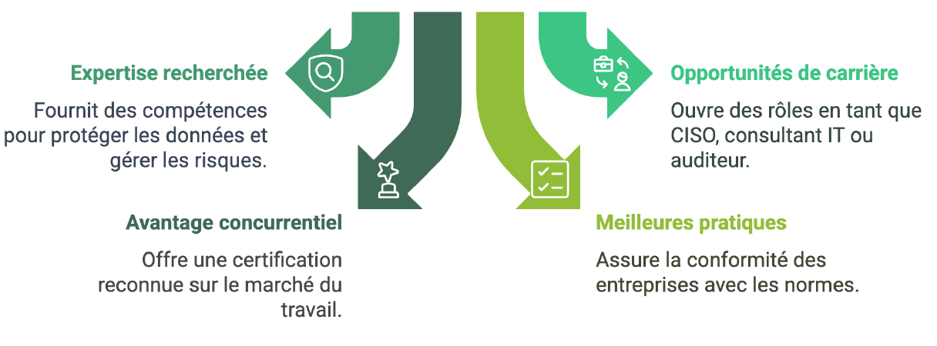
4. Statistiques et tendances mondiales
Raisons de suivre la certification ISO 27001 LI

Slide 30
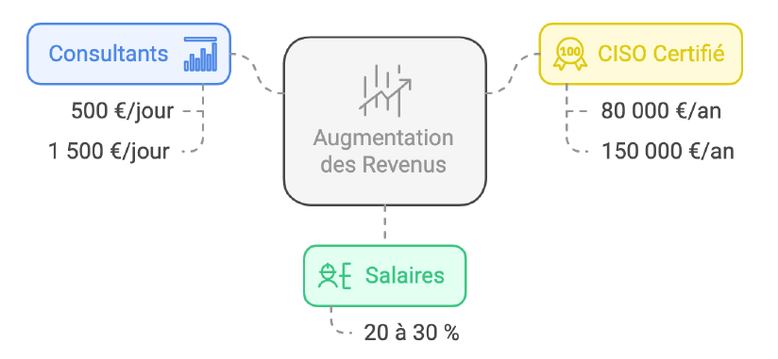
4. Statistiques et tendances mondiales
Avantages financiers
Les professionnels certifiés ISO/IEC 27001 Lead Implementer bénéficient généralement d'une rémunération supérieure à celle de leurs homologues non certifiés.
Notes:
Vous comprenez l’urgence que j’ai de me certifier

Slide 31
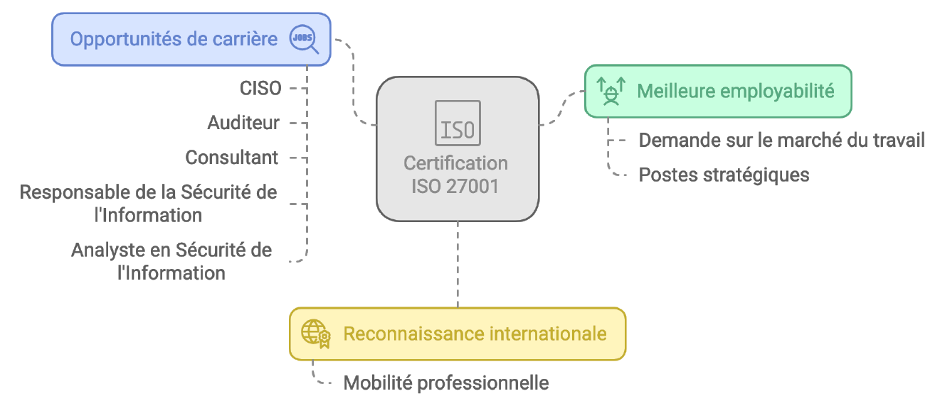
4. Statistiques et tendances mondiales
Opportunités de carrière (1)

Slide 32
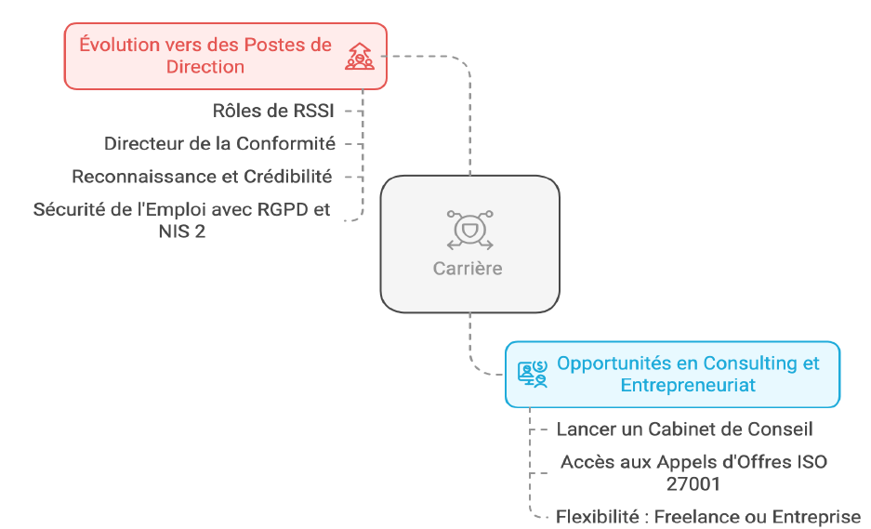
4. Statistiques et tendances mondiales
Opportunités de carrière (2)

Slide 33
Overview of Presentation
1. Généralités
2. Introduction à la famille ISO 27000
La norme ISO/IEC 27001 LI
Statistiques et tendances mondiales
Etude de Cas

Slide 34
5. Study Case
Etude de cas (1)
Cette étude de cas est fictive,
Mais basée sur des scénarios réels
Pour illustrer les étapes clés et les bonnes pratiques.
Contexte de l'entreprise
Nom de l'entreprise : TechStudio 237
Secteur : Développement de logiciels sur mesure pour les secteurs bancaire, santé et éducation.
Taille : 150 employés.
Localisation : Siège social à Douala, Cameroun, avec des clients en Afrique et en Europe.
Problématique : TechStudio 237 cherchait à renforcer la confiance de ses clients en améliorant la sécurité de ses systèmes d'information et en obtenant la certification ISO 27001.

Slide 35
5. Study Case
Etude de cas (2)
Objectifs de la mise en oeuvre de l'ISO 27001
Améliorer la sécurité des informations : Protéger les données sensibles des clients et de l'entreprise.
Réduire les risques de cybersécurité : Identifier et atténuer les risques liés à la sécurité de l'information
Se conformer aux exigences réglementaires : Respecter les lois locales et internationales sur la protection des données (RGPD, etc.).
Gagner la confiance des clients : Obtenir un avantage concurrentiel en démontrant un engagement envers la sécurité.
.

Slide 36
5. Study Case
Etude de cas (3)
Étapes de la mise en œuvre
1. Engagement de la direction
La direction de TechStudio 237 a nommé un responsable de la sécurité des systèmes d'information (RSSI) pour piloter le projet.
Un budget a été alloué pour la formation, les outils et l'audit externe.
2. Définition du périmètre du SMSI
Le périmètre a été défini pour inclure :
Les systèmes de développement de logiciels.
Les données clients, stockées dans le cloud.
Les infrastructures réseau et serveurs.
Les services administratifs (RH, comptabilité) ont été exclus du périmètre initial.

Slide 37
5. Study Case
Etude de cas (4)
3. Évaluation des risques
Une analyse des risques a été réalisée pour identifier les menaces et les vulnérabilités :
Menaces :
Cyberattaques,
Fuites de code source,
Erreurs humaines.
Vulnérabilités :
Absence de chiffrement des données,
Mots de passe faibles,
Absence de sauvegardes régulières.
Les risques ont été évalués en fonction de leur probabilité et de leur impact.

Slide 38
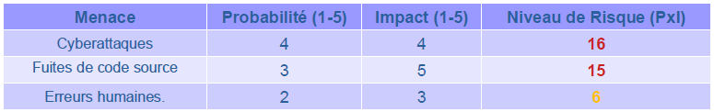
5. Study Case
Etude de cas (5)
3. Évaluation des risques
Analyse des risques avec matrice chiffrée:
Seuils de risque :
1-5 : Risque faible (Vert)
6-14 : Risque modéré (Jaune)
15-25 : Risque élevé (Rouge)
Les menaces identifiées présentent un risque élevé nécessitant des mesures immédiates.

Slide 39
5. Study Case
Etude de cas (6)
4. Mise en oeuvre des contrôles de sécurité
Des contrôles ont été mis en place pour atténuer les risques identifiés :
A.9 Contrôle d'accès : Authentification à deux facteurs (2FA) pour les accès critiques
A.12 Gestion des vulnérabilités : Mises à jour régulières des logiciels et correctifs de sécurité.
A.13 Sécurité des communications : Chiffrement des données en transit (SSL/TLS).
A.16 Gestion des incidents : Mise en place d'un plan de réponse aux incidents.
A.18 Conformité : Revue régulière des exigences légales et réglementaires
Notes:
Ces controles sont chronophages

Slide 40
5. Study Case
Etude de cas (7)
5. Formation et sensibilisation
Des sessions de formation ont été organisées pour les employés sur :
Les politiques de sécurité.
La gestion des mots de passe.
La détection des menaces (hameçonnage, logiciels malveillants).
6. Documentation du SMSI
Les documents suivants ont été créés :
Politique de sécurité de l'information.
Plan de traitement des risques.
Procédures opérationnelles (gestion des incidents, sauvegardes, etc.).
Notes:
J’ai l’honneur de m’occuper de cela au Projet HELIOS avec une équipe, une machine tournante (AZANG-ENAMA-ANSCHOUO-HANGA-MEKOUA-KATCHIEU)
Sans oublier le Leadership de mon N+1, le DSI CNE NZIE (C’est pas facile) et le CSPH (Qui comprend mieux les enjeux que la plupart des CEO Camerounais, certainement parce qu’il a eu à effectuer des travaux similaires)

Slide 41
5. Study Case
Etude de cas (8)
7. Audit interne
Un audit interne a été réalisé pour vérifier la conformité avec les exigences de l'ISO 27001.
Des écarts mineurs ont été identifiés et corrigés avant l'audit de certification.
8. Audit de certification
Un organisme de certification accrédité a réalisé un audit en deux étapes :
Étape 1 : Revue documentaire.
Étape 2 : Audit sur site pour vérifier la mise en oeuvre des contrôles.
Tech Studio 237 a obtenu la certification ISO 27001 après avoir résolu les non-conformités mineures

Slide 42
5. Study Case
Etude de cas (9)
Résultats obtenus
Amélioration de la sécurité :
Réduction des incidents de sécurité de 60 % en un an.
Mise en place de sauvegardes automatisées et chiffrées.
Conformité réglementaire :
Conformité avec le RGPD pour les clients européens.
Respect des lois locales sur la protection des données.
Avantage concurrentiel :
La certification a permis à Tech Studio 237 de remporter de nouveaux contrats, notamment avec des clients internationaux.
Confiance des clients :
Les clients ont exprimé une plus grande confiance dans la gestion de leurs données

Slide 43
5. Study Case
Etude de cas (10)
Défis rencontrés
Résistance au changement :
Certains employés étaient réticents à adopter de nouvelles procédures de sécurité
Solution : Campagnes de sensibilisation et formation continue.
Coûts initiaux élevés :
L'investissement dans des outils de sécurité et l'audit externe a été significatif.
Solution : Budget alloué sur plusieurs années pour répartir les coûts.
Complexité de la documentation :
La création et la maintenance des documents du SMSI ont été chronophages.
Solution : Utilisation d'un logiciel de gestion de la conformité.

Slide 44
5. Study Case
Etude de cas (11)
Recommandations:
Maintenir la certification :
Réaliser des audits internes réguliers.
Mettre à jour le SMSI en fonction des nouveaux risques.
Étendre le périmètre :
Inclure les services administratifs dans le SMSI.
Adopter des technologies de pointe :
Utiliser l'IA pour la détection des menaces.
Mettre en oeuvre des solutions de sécurité Zero Trust.
Notes:
IA – On en parlait encore lors des CONIA 2025 comme si c’était hier

Slide 45
5. Study Case
Etude de cas (12)
Conclusion:
La mise en oeuvre de l'ISO/IEC 27001 a permis à Tech Studio 237
De renforcer sa sécurité,
De se conformer aux exigences réglementaires
Et de gagner la confiance de ses clients.
Bien que le processus ait été exigeant, les bénéfices à long terme en termes de réduction des risques et d'avantage concurrentiel justifient l'investissement.

Slide 46
Textbooks as References
Norme ISO/IEC 27001-2022

Slide 47

Questions?
Thank you!
Fabricando Fit Faber

